Slide 1
Әл-Фараби атындағы Қазақ ұлттық университеті
Химия және химиялық технология факультеті
Талдаудың гравиметрлік әдісі, сипаттамасы, тұнба түрі,
тұнба алу жағдайлары.
Дәріскер - Исмаилова А.Г.

Slide 2
Сандық талдау белгісіз зат құрамындағы компонент (ион) қандай мөлшерде (қанша) немесе заттар қандай қатынаста деген сұрақты шешеді. Сандық талдау әдістерінің бірі – гравиметрлік талдау әдісі.
Химиялық сандық талдау
Гравиметрия | Титриметрия
Гравиметрлік талдау әдісі анықталатын затты жеке күйінде немесе қандай да бір аз еритін қосылыстың құрамы ретінде алынған заттың дәл массасын өлшеуге негізделеді. Анықталатын зат бос күйінде болуы не құрамы тұрақты қосылыс күйінде болуы мүмкін. Гравиметриялық әдіс анықталатын затты ұшатын қосылысқа айналдырып айдау (ұшыру) әдісімен де немесе анықталатын затты тұнбаға түсіріп, тұндыру әдісімен орындалады. Және де басқа түрлері бар.

Slide 3
Қосылыстардың құрамын аналитикалық бағытта шешуде гравиметрлік әдіс кеңінен қолданылады. Егер үлгі мөлшері аз, оның құрамында зерттелетін компонент мөлшері 0,1% аспайтын болса қолданылатын әдіс гравиметрия. Бұл әдістің анықтау қателі 0,1-0,2% ғана құрайды. Гравиметрлік талдау әдісі - абсалютті (эталонсыз) әдіс.
Әдістің кемшілігі процестің ұзақ орындалуы, зерттелетін үлгі саны көп болуы, тұндырғыштардың селективтілігі.
Гравиметрлік талдау әдісінде аналитикалық белгі - масса.

Slide 4
Гравиметрлік анықтау бірнеше сатыдан тұрады:
- құрамында зерттелетін компонент бар қосылысты тұндырғыш көмегімен тұндырып, тұнбаның тұндырылған формасын алу
- қоспадағы тұнба бетіндегі ерітіндіні сүзгілеп алу
- тұнбаны бөгде қосылыстардан жуу
- тұнба құрамындағы суды кетіру мақсатында бөлме температурасында немесе кептіргіш пештің төменгі температурасында кептіру
- өлшеуге ыңғайлы болу үшін, сүзгі қағаздан арылу үшін муфель пешінде жоғары температуда қыздырып, тұнбаның өлшенетін (гравиметрлік) формасын алу
- аналитикалық таразыда өлшеп, есептеулер жүргізу.

Slide 5
Көп жағдайда қосылыстардың тұндырылған түрі, гравиметрлік түрі сәйкес келе бермейді. Дегенмен олар белгілі бір түрге сәйкес талаптарды қанағаттандыру керек. Мысалы:

Slide 6
Кей жағдайда қосылыстардың тұндырылған түрі, гравиметрлік түрі бірдей болады. Тұнбаның гравиметрлік түрі өлшенетін деп те аталады.

Slide 7
Тұнбаларға қойылатын талаптар.
Тұнбаның тұндырылған түріне қойылатын талаптар:
Тұнбаға зерттелетін ион түсу керек. Тұнба алу үшңн селективті тұндырғыш, ортаның қышқылдылығы алдын-ала реттелген, әсер етуші бөгде элементтер болмау қажет.
Тұнба ерімейтін болу керек. Зерттелетін компонент тұнбаға сандық түрде толық түсу керек, тұнбаның үстіндегі ерітіндідегі зерттелетін компонент концентрациясы 1∙10⁻⁶ моль/л ( немесе 1∙10⁻⁴г) аспау керек.
Тұнба таза болу керек, құрамында бөгде қоспалар болмау қажет. Ірі кристалды тұнбалар майда кристалды және аморфты тұнбалармен салыстырғанда таза болып келеді, себебі ластану мүмкіндігі төмен.

Slide 8
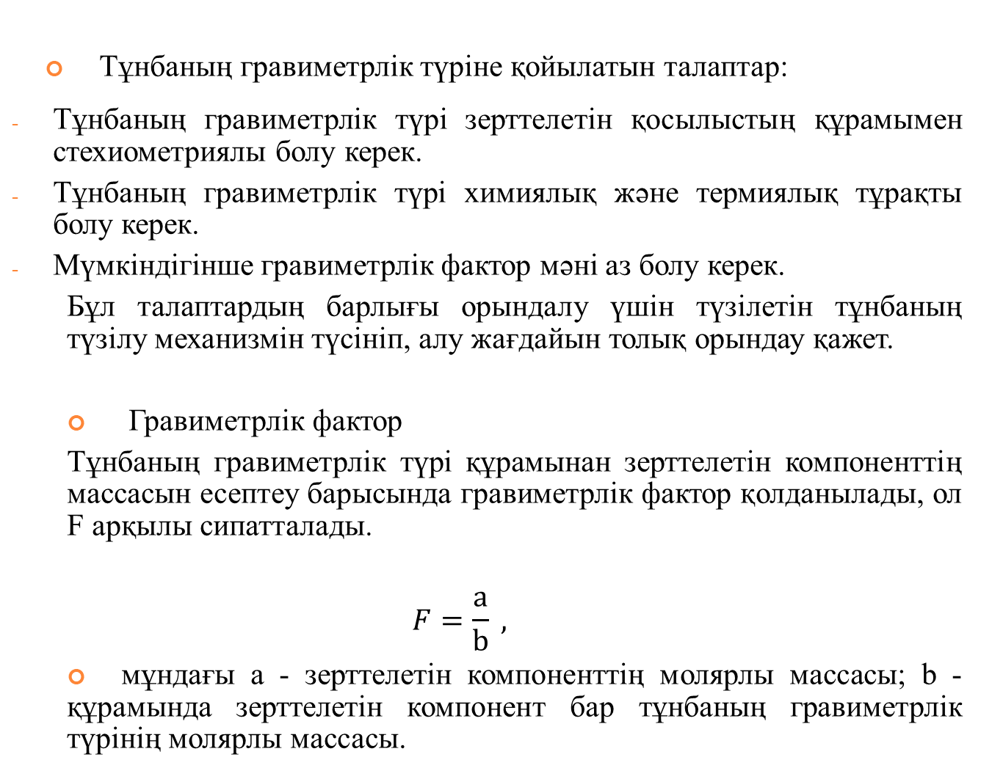
Тұнбаның гравиметрлік түріне қойылатын талаптар:
Тұнбаның гравиметрлік түрі зерттелетін қосылыстың құрамымен стехиометриялы болу керек.
Тұнбаның гравиметрлік түрі химиялық және термиялық тұрақты болу керек.
Мүмкіндігінше гравиметрлік фактор мәні аз болу керек.
Бұл талаптардың барлығы орындалу үшін түзілетін тұнбаның түзілу механизмін түсініп, алу жағдайын толық орындау қажет.
Гравиметрлік фактор
Тұнбаның гравиметрлік түрі құрамынан зерттелетін компоненттің массасын есептеу барысында гравиметрлік фактор қолданылады, ол F арқылы сипатталады.
$$F=\frac{a}{b} ,$$
мұндағы а - зерттелетін компоненттің молярлы массасы; b - құрамында зерттелетін компонент бар тұнбаның гравиметрлік түрінің молярлы массасы.

Slide 11
Гравиметрлік талдауда айдау тәсілін пайдаланғанда зерттелетін қосылыс ұшқыш формада болғаны жөн. Бұл тәсіл екі жағдайда орындалады, тікелей және жанама. Тікелей әдісте аналитикалық белгі болып сорғыштың (сорбенттің) массасының артуы алынады. Жанама әдісінде зерттелетін үлгі құрамындағы судың немесе басқа ұшқыш заттардың ұшып кетуіне байланысты үлгі массасының азаюы алынады.
(үлгі + ↑) → ↑+m₁(сорбент) → m₂ (сорбент)
m₂ (сорбент) - m₁(сорбент) = ↑ қосылыстың массасы анықталады.
m₁(үлгі+↑) ⁰t → ↑→ m₂(үлгі)
m₁(үлгі+↑) - m₂(үлгі) = ↑ қосылыстың массасы анықталады.
Гравиметрлік талдаудың термогравиметрия және электргравиметрия әдістері де бар.

Slide 12
Тұнба алу жағдайлары.
Гравиметрлік талдаудың дәлділігі алынған тұнбаның түріне, бөлшектеріне, зерттелетін қосылыстың табиғатына, тұнбаның түзілу жағдайына байланысты. Тұнба алынуына жағдайына қарай кристалды және аморфты тұнба болып бөлінеді. Әсер ету факторланына байланысты олар жеңіл, ауыр, аса ауыр түрлеріне де жіктеледі. Егер қосылыстар аз еритін, иондары нашар гидратталады болса тұнба кристалды болып түседі. Ал егер қосылыстардың ерігіштігі аз, иондары күшті гидратталуға бейім, ковалентті немесе әлсіз полярлы қосылыс болса аморфты тұнба түзіледі. Осындай факторларды ескере отырып, кристалды және аморфты тұнбалардың айырмашылығы мен ерекшелігін кесте арқылы көрсетуге болады.

